Slide 1
МАОУ СОШ № 211 им Л.И. Сидоренко
Из опыта работы по комплектованию первых классов
Елена Александровна Крючкова,
заместитель директора по УВР

Slide 2
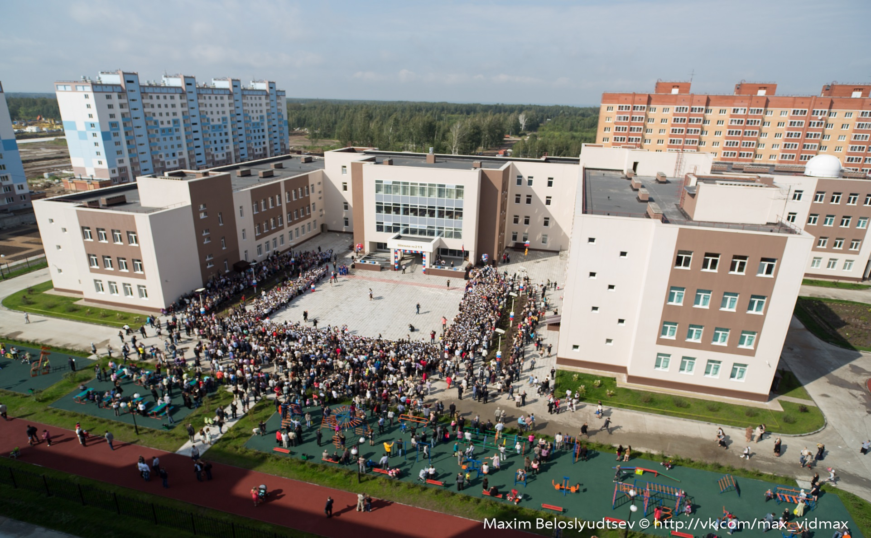

Slide 3
Этапы работы по организации
приема в первый класс:
- Подготовительный этап;
- Основной этап;
- Заключительный этап.

Slide 4
Подготовительный этап
1. Изучение НПБ по приему в 1 класс;
2. Планирование количества классов;
3. Издание приказа по школе;
4. Размещение информации на сайте ОО
5. Инструктажи для сотрудников;
6. Оборудование информационных стендов;
7. Оборудование мест ожидания;

Slide 5
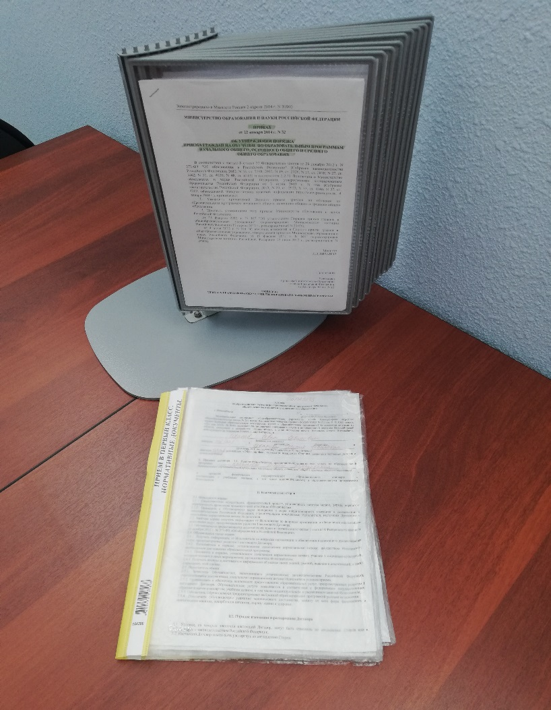
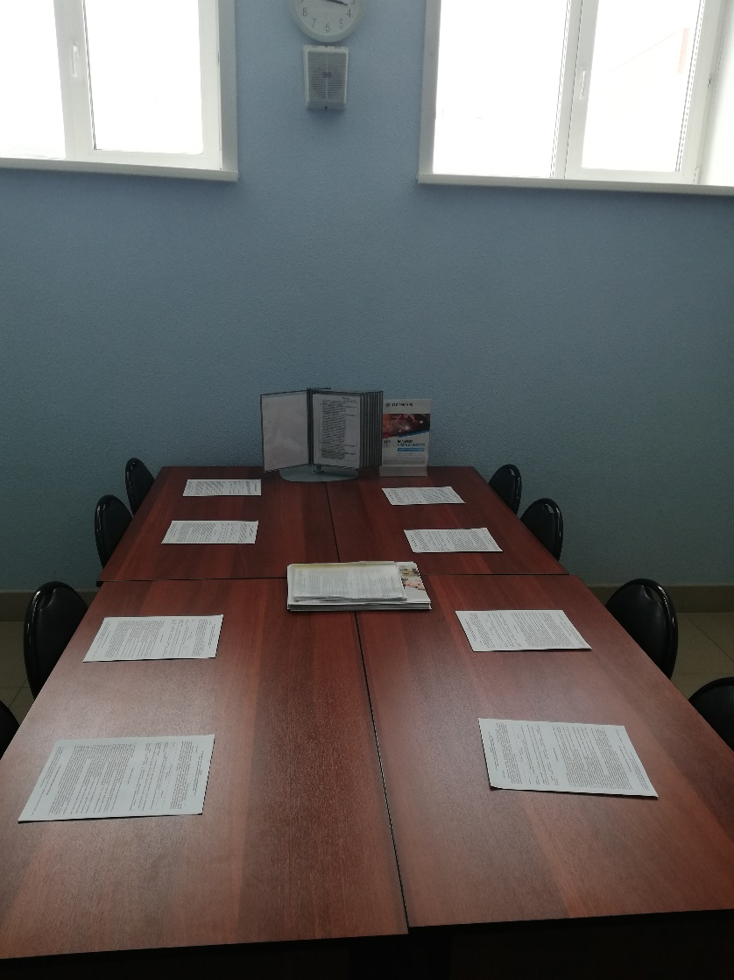

Slide 6
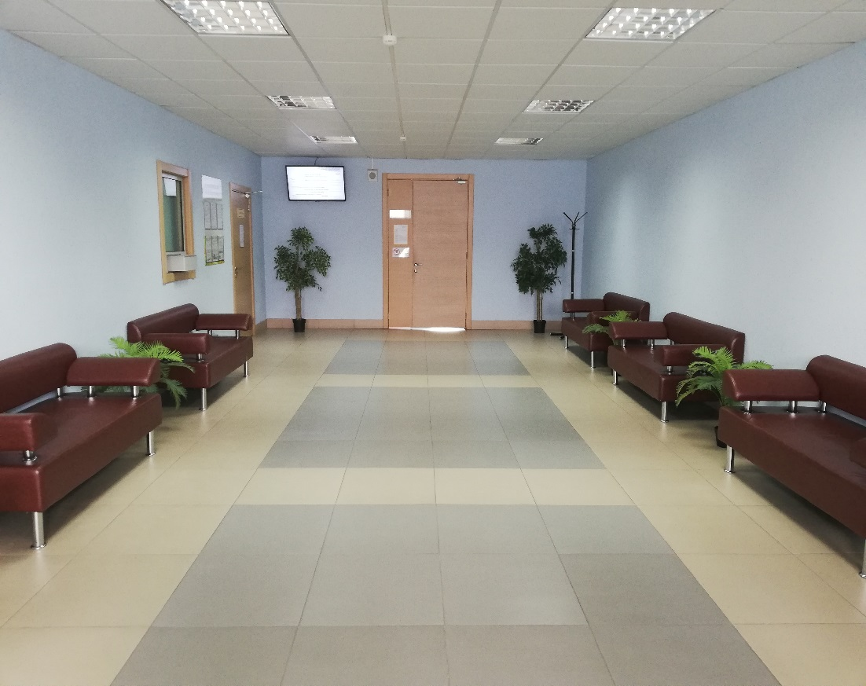
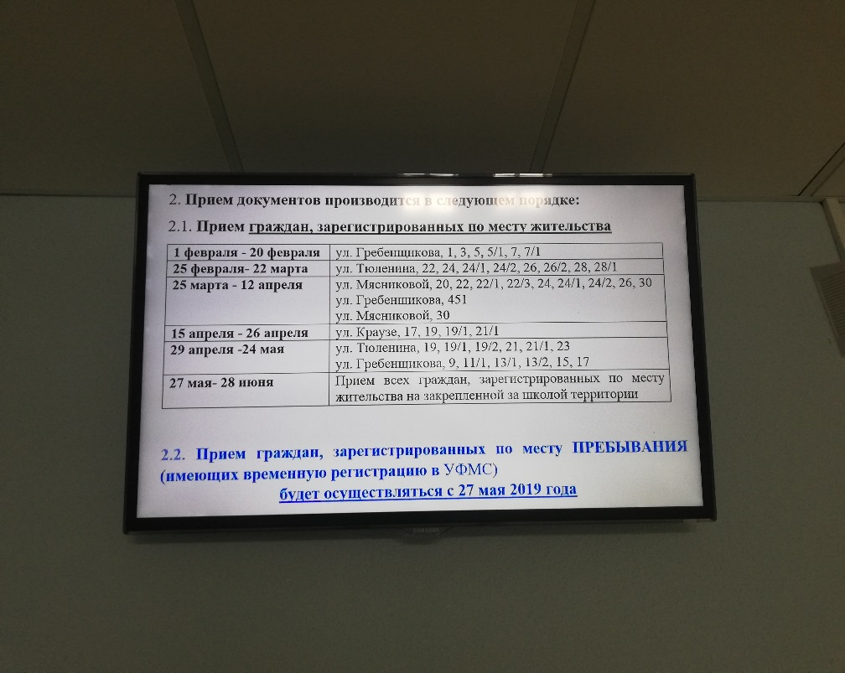

Slide 8
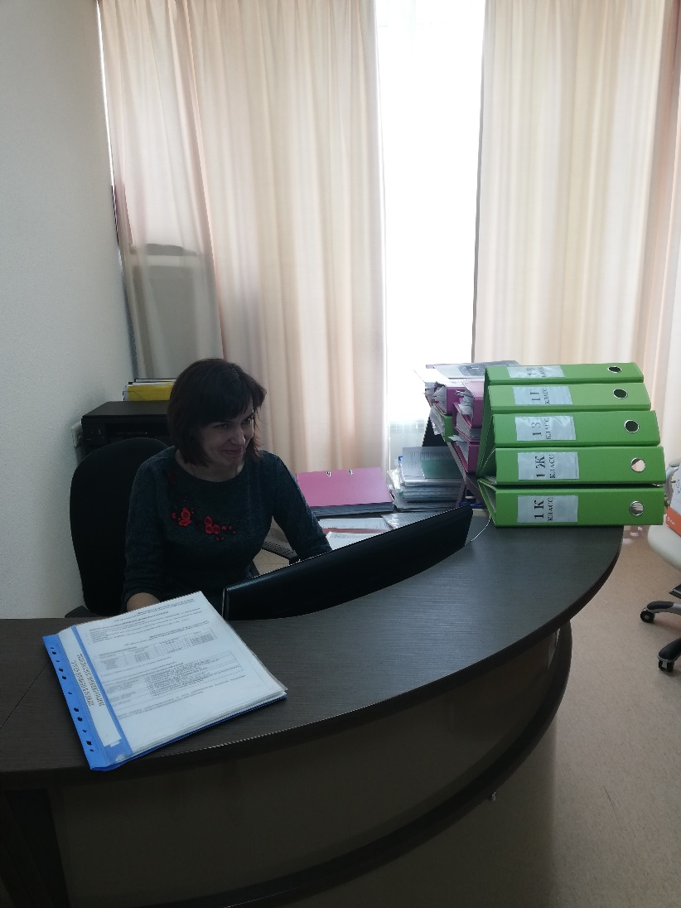
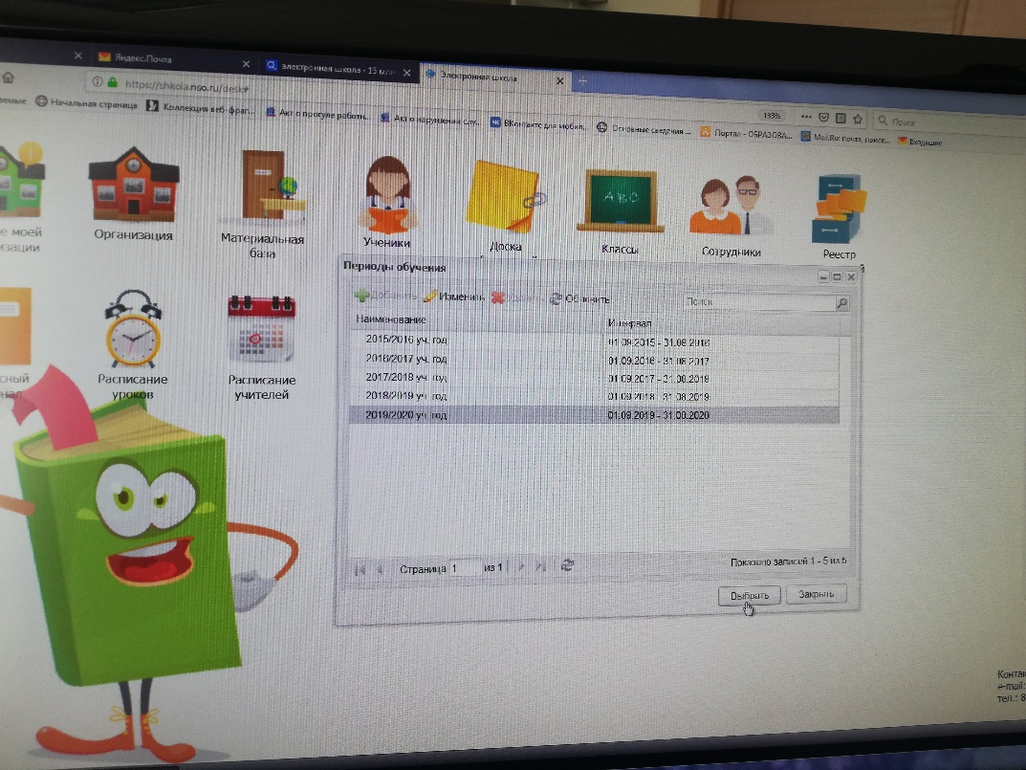
Основной этап

Slide 9
Заключительный этап
1.Издание приказов о зачислении
в 1 класс.
2. Размещение приказов на сайте ОО.
3. Комплектование классов.

